Slide 1

Squeeze 2
Sprint 02 · Proposta de Valor
Do diagnóstico ao desenho da solução: atores, proposta de valor, nome e marca.
Grupo Kairós · Business Design · Fundação Dom Cabral

Slide 2







O que entregamos nesta Sprint
Seis construções que partem dos aprendizados das entrevistas e desenham a proposta de valor.
01
02
03
Anotações CP
Atores-alvo e atividade-chave
Mapa de stakeholders
As perguntas “Como poderíamos…?” que abrem caminhos de solução
Onde a intervenção tem maior impacto
Quem participa, influencia e é impactado
04
05
06
Canvas da Proposta de Valor
Nome
Marca
Perfil do cliente e mapa de valor (VPD)
Antévia — antecipar a via
Identidade visual da solução
GRUPO KAIRÓS · ANTÉVIA · BUSINESS DESIGN · SPRINT 02
2 / 12

Slide 3

Da Sprint 1 para a Sprint 2
O diagnóstico apontou caminhos. Agora escolhemos um deles e começamos a desenhar.
O produto certo é concierge
O modelo é bloqueio de grupo
A dor se concentra
Não “mais um site de compra”, e sim a função que hoje não existe: gestor de viagens do aluno.
Escola + CNPJ + turma + 12 datas conhecidas já se enquadram num bloqueio — não é preciso inventar produto.
Ela é maior nos campi com fluxo de fora (Nova Lima, SP, Rio); onde o aluno é local, quase some.
Calibragem que carregamos: adesão real de 50–70% (não 100%), desconto de bloqueio de 20–30% (não 40–50%) e meta de custo na faixa de −15% a −25%.
GRUPO KAIRÓS · ANTÉVIA · BUSINESS DESIGN · SPRINT 02
3 / 12

Slide 4
01
Anotações CP — Como poderíamos…?
Cada pergunta nasce de uma fala das entrevistas e aponta uma oportunidade. As prioritárias definem a direção da solução.
CP
PRIORITÁRIA
CP
PRIORITÁRIA
CP
PRIORITÁRIA
CP
PRIORITÁRIA
Como poderíamos …usar o calendário acadêmico para o aluno comprar na janela certa, antes de a tarifa subir?
Como poderíamos …transformar as 12 datas conhecidas da turma num bloqueio de grupo com garantia financeira?
Como poderíamos …posicionar a solução como “gestor de viagens do aluno”, e não como mais um site de compra?
Como poderíamos …resolver passagem, hotel e traslado num só lugar sem tirar a liberdade de escolher cia e milhas?
H1 · H5 · Bruno
Bruno
Bruno
Bruno
CP
CP
CP
CP
Como poderíamos …mostrar ao aluno, no início do programa, quanto vai gastar de logística até a formatura?
Como poderíamos …devolver ao aluno as 2–5h que ele gasta orquestrando cada encontro?
Como poderíamos …engajar a escola como parceira sem criar obrigação para o aluno?
Como poderíamos …concentrar o esforço nos campi com fluxo de fora, onde a dor é real?
Ana Paula · H3
H2
Claudia · Bruno
Claudia · Ana Paula
Critérios de priorização: relevância para o problema · potencial de impacto na meta · acesso real ao ator.
GRUPO KAIRÓS · ANTÉVIA · BUSINESS DESIGN · SPRINT 02
4 / 12

Slide 5


02
Atores-alvo e atividade-chave
ATOR-ALVO
ATOR-VIABILIZADOR
Aluno-executivo viajante de campus com fluxo de fora
A escola / coordenação acadêmica (FDC)
Comportamento: viaja de outra cidade a cada módulo e tende a decidir em cima da hora.
Disposição:
alta para delegar a logística, desde que mantenha cia e milhas.
Acesso:
chegamos a ele pela própria escola.
Porta de entrada do bloqueio de grupo: CNPJ + turma + calendário das 12 datas. O que ganha: NPS extra-sala, menos fricção antes dos módulos e reforço do posicionamento premium.
ATIVIDADE-CHAVE
O planejamento e a compra antecipada da logística de cada módulo
Por que é central
O que ela influencia
Riscos associados
Concentra a dor (decisão tardia → sobrepreço, fragmentação, estresse) e o maior potencial de impacto.
Custo total, tempo gasto por encontro, foco no módulo e NPS dos alunos.
Não-adesão (50–70%), inadimplência e necessidade de capital de giro.
GRUPO KAIRÓS · ANTÉVIA · BUSINESS DESIGN · SPRINT 02
5 / 12

Slide 6
03
Mapa de stakeholders
Indiretos
Público-alvo
Diretos
Aluno-executivo viajante — campus com fluxo de fora (Nova Lima, SP, Rio)
PÚBLICO-ALVO Aluno-executivo viajante (fluxo de fora)
Stakeholders diretos
Escola / coordenação FDC · Operador concierge (agência) · Companhias aéreas · Hotéis
Stakeholders indiretos
OTAs e concorrentes · RH e financeiro das empresas · Professores · Programas de milhas · Pagamento e Open Finance · ANAC e ABEAR · INPI
GRUPO KAIRÓS · ANTÉVIA · BUSINESS DESIGN · SPRINT 02
6 / 12

Slide 7



04
Proposta de Valor — perfil do cliente
O que o aluno-executivo está tentando resolver, o que o atrapalha e o que ele espera ganhar.
Tarefas (JTBDs)
Dores
Ganhos
Funcionais
Programar a compra pelo calendário
Comprar na janela certa
Reservar hotel e traslado
Fazer check-in e wallet
Consolidar custos p/ reembolso
Compra de última hora custa até +135%
Logística espalhada em 3+ plataformas
Sem visão do custo total do programa
2–5h gastas por encontro
Estresse que tira o foco
Reembolso trabalhoso
Medo de perder milhas numa solução rígida
Tudo num só lugar
Custo previsível desde o início
Comprar na hora certa pelo calendário
Manter companhia e milhas
Foco na formação
Viagem como experiência
Emocionais
Previsibilidade p/ focar na formação
Estar no controle do orçamento
Sociais
Aproveitar a viagem (bleisure)
Ampliar conexões e networking
GRUPO KAIRÓS · ANTÉVIA · BUSINESS DESIGN · SPRINT 02
7 / 12

Slide 8
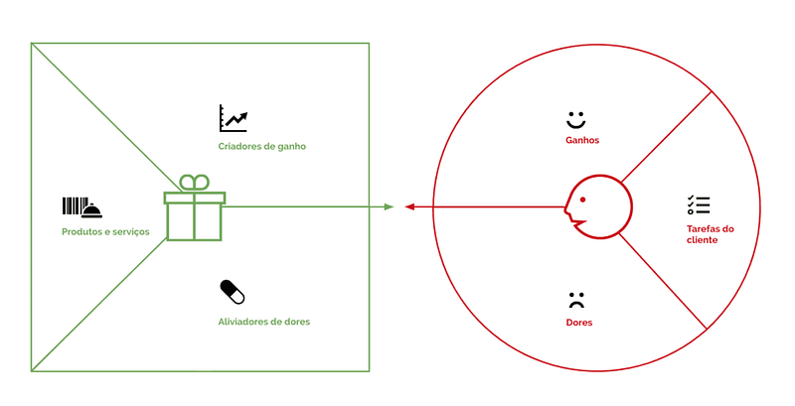
04
Canvas da Proposta de Valor (VPD) — preenchido
Criadores de ganho
Previsibilidade orçamentária
Ganhos
Foco na formação
Tudo num só lugar
+ NPS para a escola
Custo previsível desde o início
Tarefas do cliente
Produtos e serviços
Manter cia e milhas + foco
Comprar na janela certa
Concierge integrado ao calendário
Reservar hotel e traslado
Bloqueio de grupo via escola
Dores
Aliviadores de dores
Check-in, wallet e reembolso
Antecipa a compra → corta o sobrepreço
Última hora paga + 135%
Painel de custo + check-in/wallet
Um só ponto: fim dos 3+ apps
3+ plataformas, sem custo total
Devolve as 2–5h por encontro
2–5h + estresse, perde o foco
GRUPO KAIRÓS · ANTÉVIA · BUSINESS DESIGN · SPRINT 02
8 / 12

Slide 9




Proposta de valor (síntese)
Antévia é o concierge de viagem do aluno-executivo. Integrado ao calendário acadêmico, antecipa e organiza passagem, hotel e traslado de todos os módulos em um só lugar — com o custo previsível desde o início e a liberdade de manter companhia e milhas — para que o aluno chegue a cada encontro tranquilo e focado, e a escola ganhe em NPS.
−80% tempo de planejamento
−15% a −25% no custo
+10 pts de NPS
Plataforma 100% integrada
Metas-âncora do objetivo de longo prazo (36 meses)
GRUPO KAIRÓS · ANTÉVIA · BUSINESS DESIGN · SPRINT 02
9 / 12

Slide 10

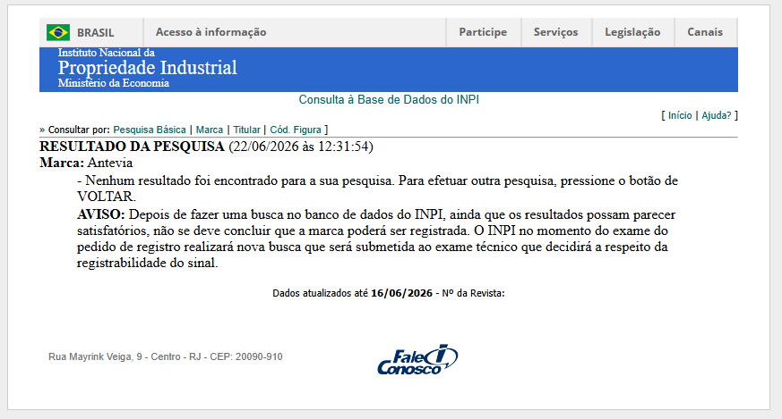

05
Nome
Antévia
Verificação no INPI
SEM RESULTADO
Busca por “Antevia” na base do INPI — nenhuma marca encontrada (22/06/2026).
ante (antecipar) + via (caminho, viagem)
Antecipar a viagem — a jornada da formação no tempo certo.
Conexão com o grupo: Kairós é o momento oportuno; Antévia o entrega.
Por que funciona
Curto e fácil de pronunciar — três sílabas, boa sonoridade
Original — nome cunhado — favorece o registro
Significativo — comunica a antecipação
Memorável — liga-se à narrativa do grupo Kairós
Ressalva do próprio INPI: a ausência de resultado não garante o registro; o exame técnico decide a registrabilidade.
Alternativas: Cadência (ritmo dos módulos) · Kairós (nome do grupo)
GRUPO KAIRÓS · ANTÉVIA · BUSINESS DESIGN · SPRINT 02
10 / 12

Slide 11
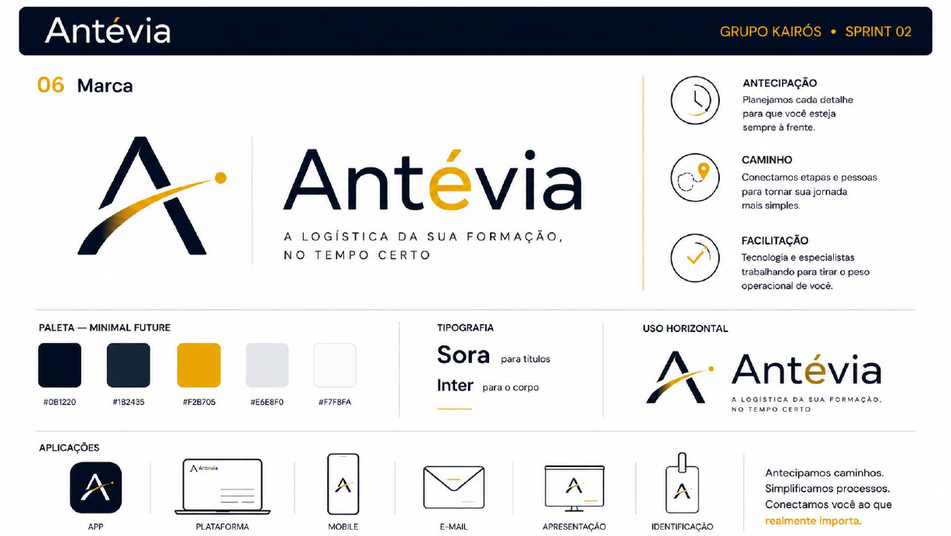

Slide 12
Da dor diagnosticada à proposta desenhada.
A Sprint 2 fecha com o ator-alvo definido, a proposta de valor montada e a marca Antévia no ar. A próxima etapa traduz tudo isso em modelo de negócio (Business Model Canvas).
Próximo: Sprint 3 — Business Model Canvas
Grupo Kairós · Antévia · Business Design · Fundação Dom Cabral

